Slide 1


Más allá del laboratorio: oportunidades profesionales en proyectos europeos con el caso práctico de CHOICE
V Congreso Estatal de Estudiantes de Biociencias
Granada, 17 de julio 2026

Slide 2
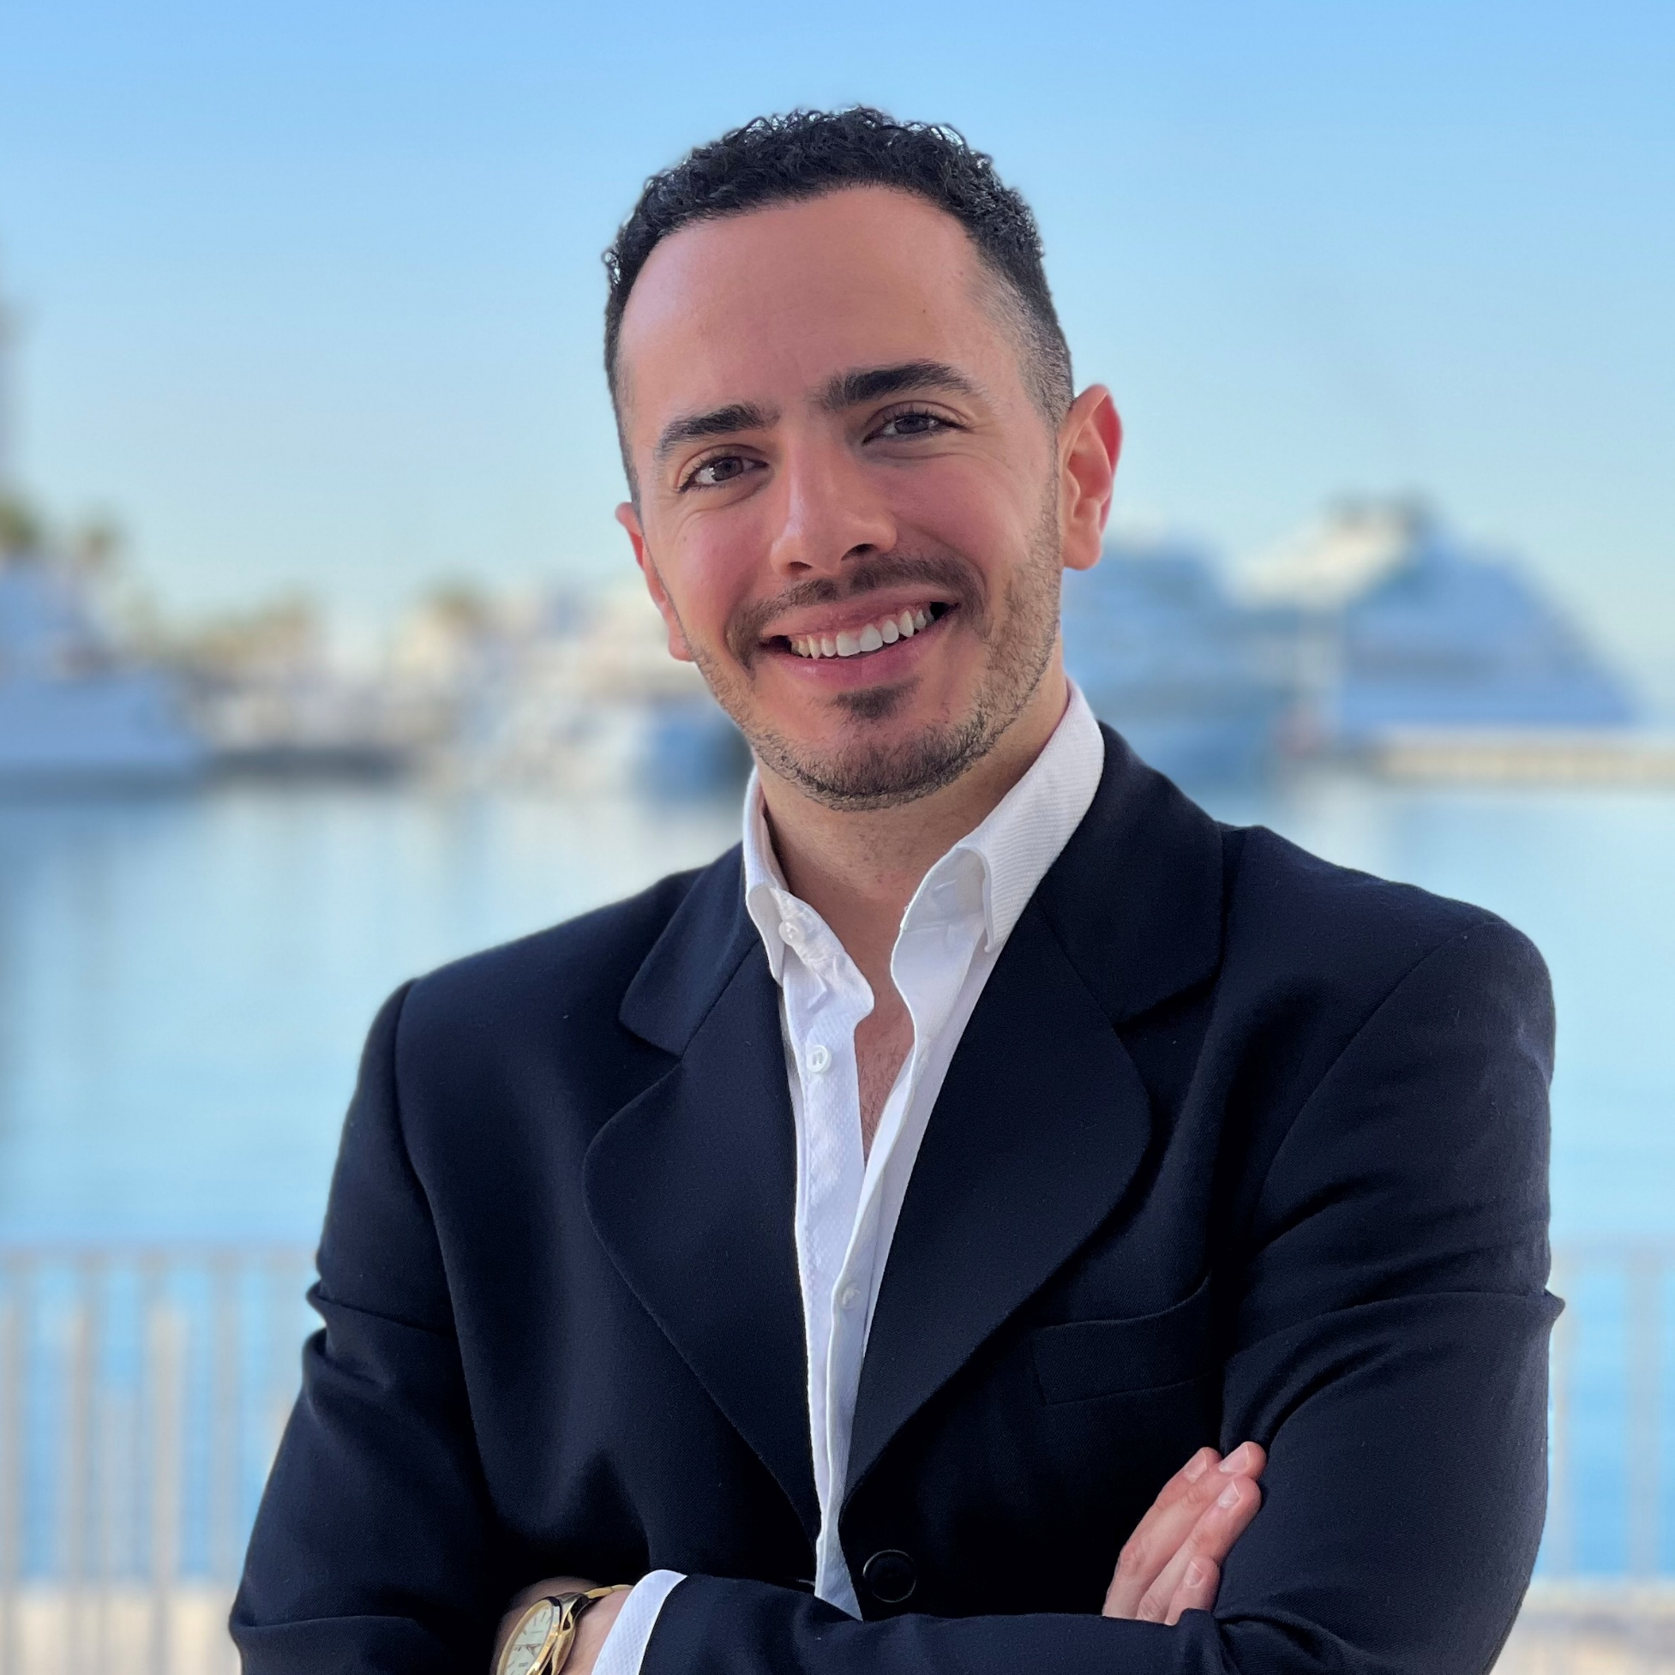
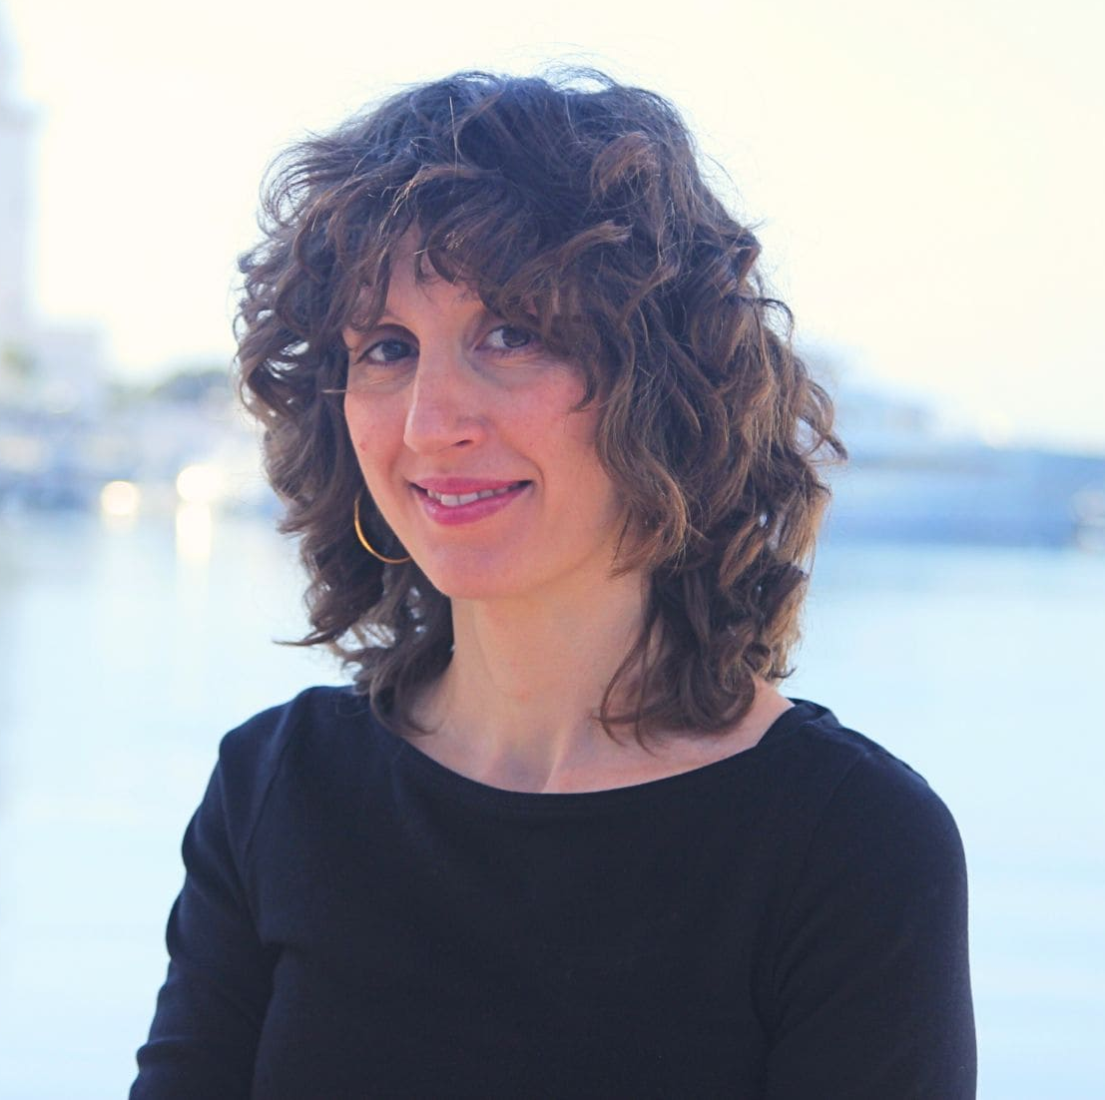
David Salaberri
Beatriz Rodríguez
Manger de Comunicación
y Marketing en I+D+i
Gestora de proyectos I+D+i
dsalaberri@bioazul.com
brodriguez@bioazul.com

Slide 3
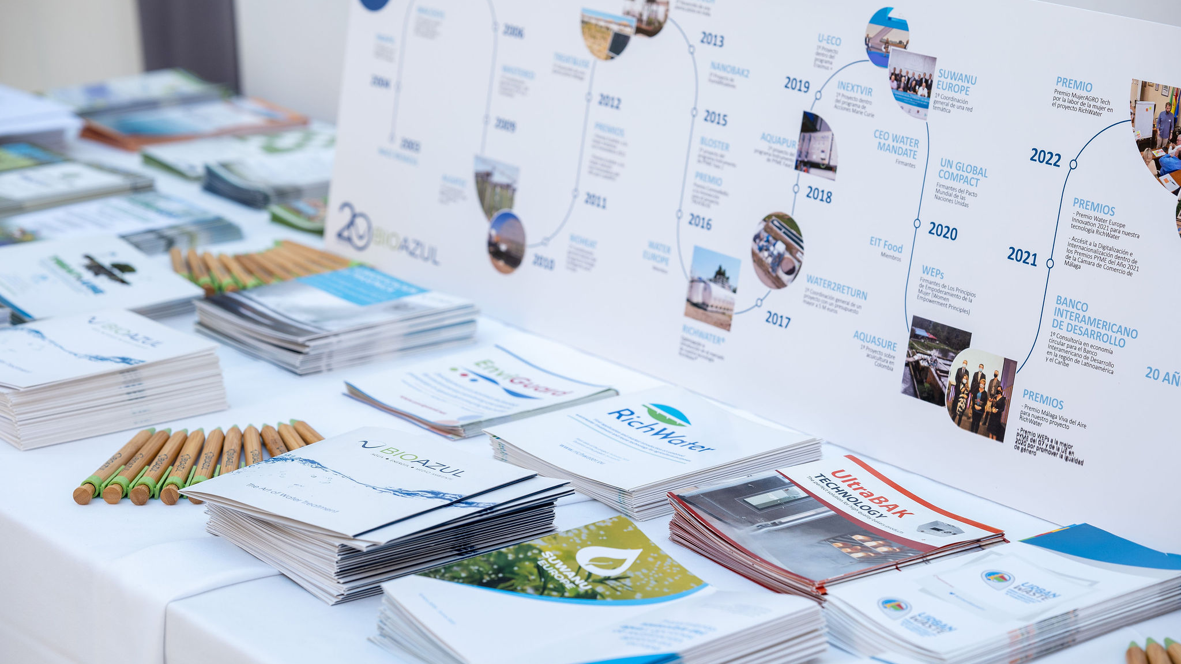
¿QUÉ ES
BIOAZUL?
Somos una consultora especializada en innovación, tecnología y sostenibilidad que impulsa proyectos europeos de I+D e innovación en áreas clave como la gestión del agua, la economía circular y la transición agroalimentaria.

Slide 4
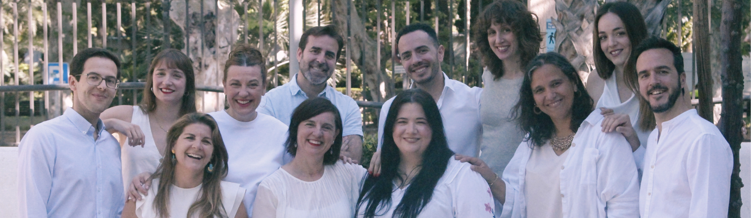
“
NUESTRO
EQUIPO
Equipo multidisciplinar de 12 profesionales (química, biología, medio ambiente, economía y comunicación) con experiencia a nivel nacional e internacional en proyectos de I+D aplicada, y que trabajan con responsabilidad, transparencia, respeto e imparcialidad. Comprometidos con los clientes, los compañeros y el medio ambiente.
“

Slide 5








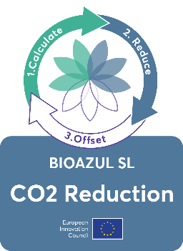


NUESTRA MOTIVACIÓN
Contribuir a la resolución de los Retos Sociales identificados en los Objetivos de Desarrollo Sostenible, especialmente los relacionados con el recurso del agua.
"Desde 2019, BIOAZUL se ha comprometido con la iniciativa de responsabilidad corporativa del Pacto Mundial de las Naciones Unidas y sus principios en las áreas de derechos humanos, trabajo, medio ambiente y anticorrupción".
Registro Transparencia CE: 674076821199-04

Slide 6
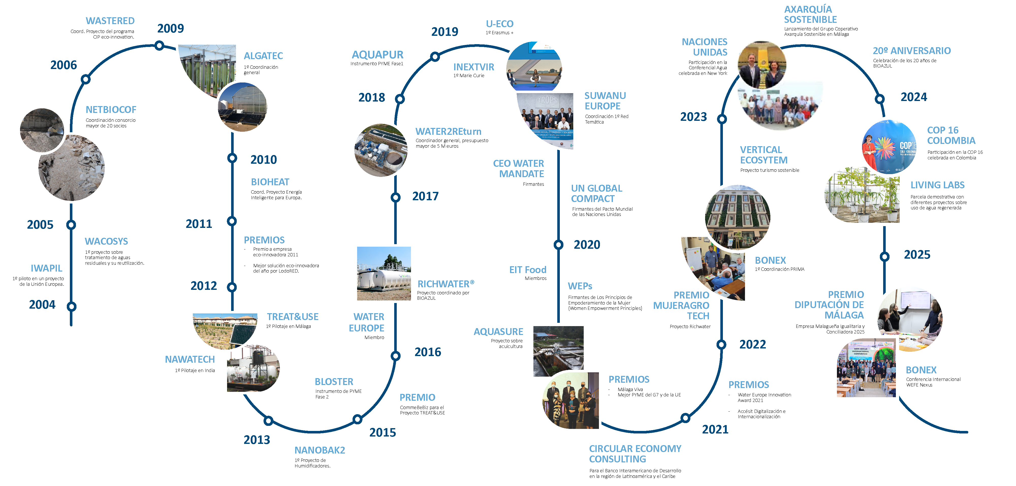
TRAYECTORIA BIOAZUL
+ de 20 años innovando
Notes:
Inclusión Living Lab RichWater

Slide 7

¿QUÉ HACEMOS?
Servicio de Consultoría I+D e innovación
Acompañamos a entidades públicas, privadas y del ámbito académico en el desarrollo de soluciones sostenibles e innovadoras a través de:
Financiación para proyectos
Transformamos ideas en propuestas competitivas: análisis estratégico, redacción, formación de consorcios y búsqueda de financiación.
Gestión y coordinación de proyectos
Coordinamos consorcios internacionales y aseguramos una ejecución técnica, financiera y administrativa eficiente.
Innovación social y participación
Diseñamos procesos multi-actor y herramientas de gobernanza.
Formación
Capacitación en programas europeos, sostenibilidad, género e innovación.
Comunicación y difusión
Diseñamos estrategias de visibilidad, branding, campañas multicanal y acciones de comunicación científica adaptadas a cada proyecto.
Explotación de resultados
Elaboramos planes de negocio, estrategias de replicación y modelos de explotación para maximizar el impacto de la I+D+i

Slide 8














PARTICIPACIÓN ACTIVA
Asociaciones, plataformas, e iniciativas a nivel nacional e internacional

Slide 9
SOBRE el Pacto
Europeo por el Clima

Slide 10
¿En qué consiste el Pacto Europeo por el Clima?
20
El Pacto Europeo por el Clima es una iniciativa emprendida por la Comisión Europea con el objetivo de crear un movimiento de personas unidas en torno a una causa común: la acción por el clima.
Como parte del Pacto Verde Europeo, el Pacto Europeo por el Clima ayuda a la UE a alcanzar su objetivo de alcanzar la neutralidad climática de aquí a 2050.
Recientemente el Pacto fue el Ganador en los Premios a la Buena Administración del Defensor del Pueblo Europeo (European Ombudsman Awards)
50

Slide 11
Objetivos
Crear conciencia
Alentar
Conectar a los ciudadanos
de las cuestiones climáticas y las acciones de la UE
la acción por el clima y catalizar el compromiso
y organizaciones que actúan en materia de clima y les ayudan a aprender unos de otros
“
El lema del Pacto es:
"Mi mundo. Mi acción. Nuestro planeta."

Slide 12
áreas prioritarias
03
01
02
Economía y transición justa
Política climática y acción sobre el terreno
Adaptación a impactos climáticos inevitables

Slide 13
Comunidad del Pacto por el Clima
La Secretaria
CP y RRPP
Embajadores del Pacto por el Clima
Los Coordinadores de País (CP) y las agencias de relaciones públicas (RRPP) se centran en implementar la visión del Pacto a escala nacional.
Moviliza a la comunidad del Pacto y coordina sus actividades a escala central.
informan, inspiran y apoyan las políticas y acciones por el clima en sus comunidades.
Socios del Pacto por el Clima
Amigos del Pacto
son organizaciones comprometidas con la tarea de abordar el cambio climático y contribuir a un futuro sostenible.
son partidarios interesados ​​en participar activamente en el abordaje de temas relacionados con el clima en su país.

Slide 14

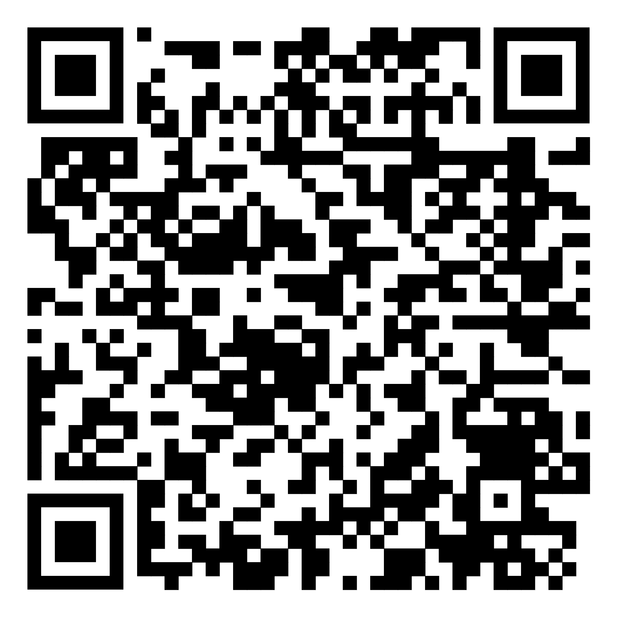
embajadores
Los embajadores del Pacto por el Clima son líderes de organizaciones, comunidades, grupos o movimientos informales, autoridades locales, representantes de instituciones culturales, personas influyentes (etc.). Actualmente, más de 800 embajadores:
predican con el ejemplo e inspiran a otros a emprender acciones por el clima;
comparten los mensajes del Pacto a través de sus redes y canales de comunicación;
organizan y participan en eventos y actividades locales, nacionales, regionales o europeos.

Slide 15
¡ParticipA!

Slide 16
¿Por qué sumarse al pacto?
A título individual:
el cambio climático y entérate de lo que significa para ti.
Únete a actividades y eventos
u organiza tus propias iniciativas.
Conoce
Conecta con personas de ideas afines
para impulsar un cambio real sobre el terreno y encontrar soluciones a los desafíos relacionados con el clima.
Predica con el ejemplo e inspira a los demás
como embajador. Se anuncian periódicamente convocatorias de embajadores.
Comparte tus opiniones y colabora
con responsables de la formulación de políticas europeos, locales y regionales.

Slide 17
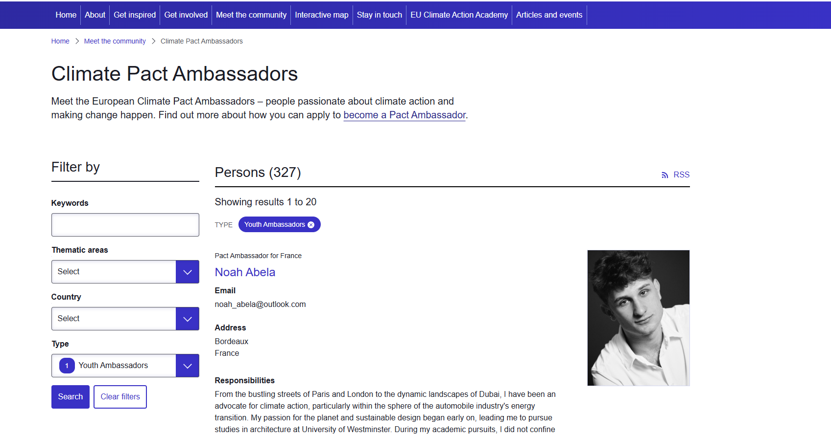
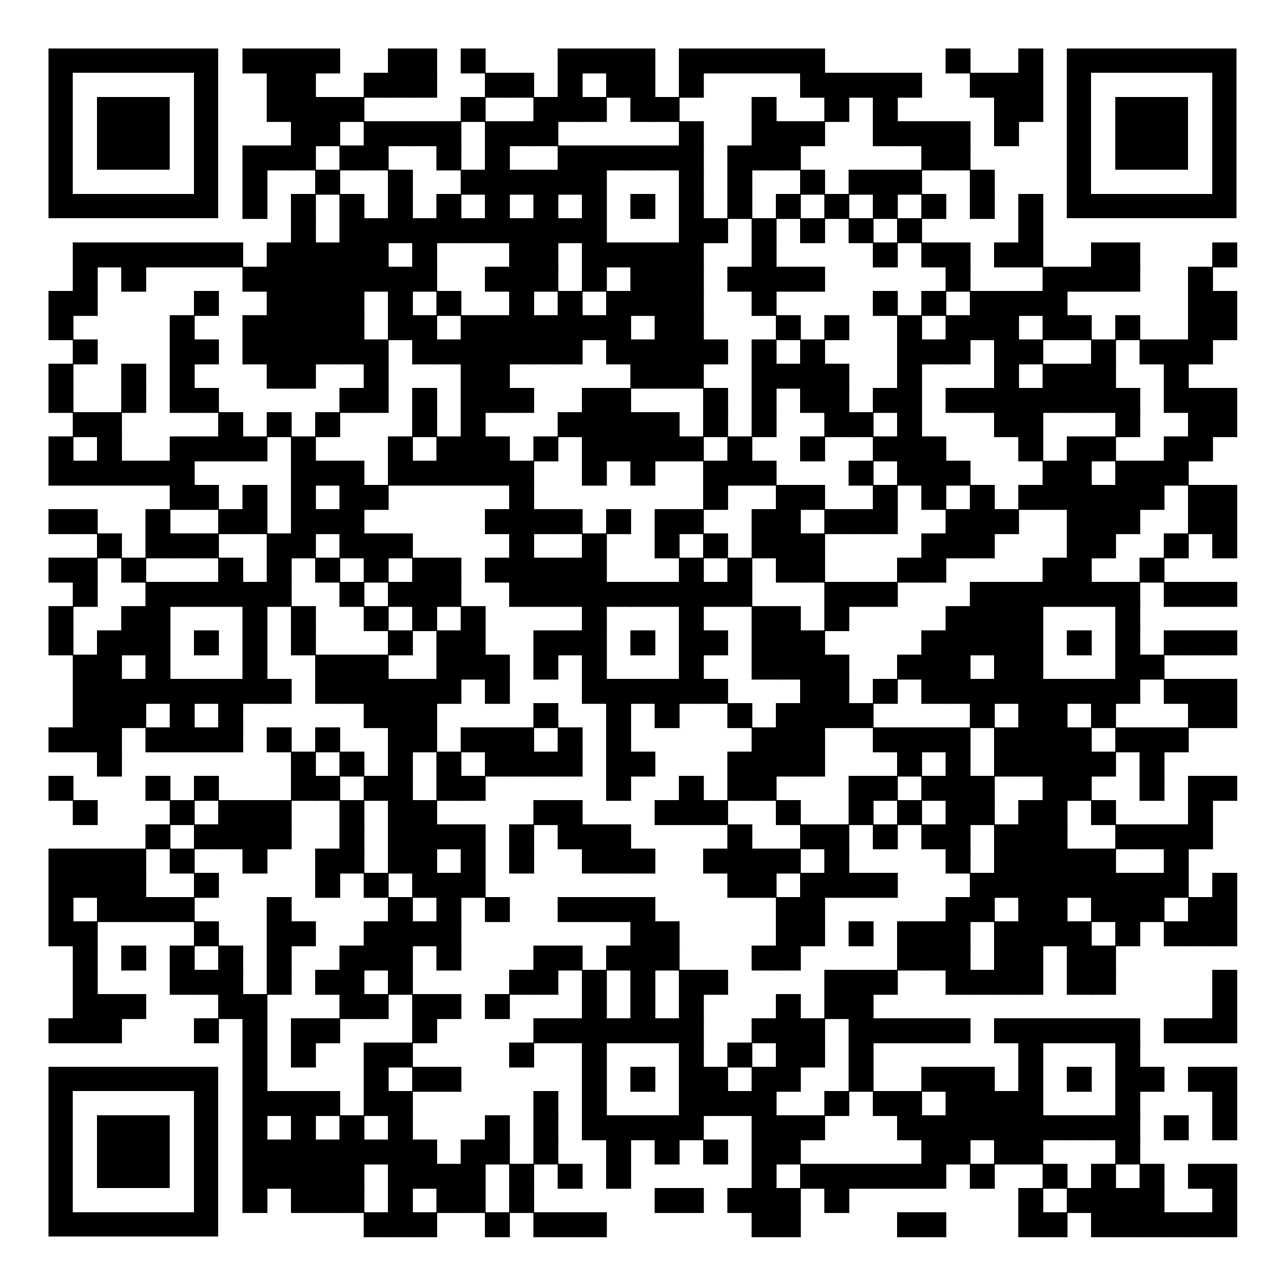
¿Por qué sumarse al pacto?
Conecta con personas de ideas afines

Slide 18
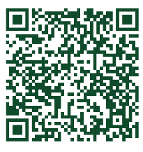
Herramientas de inicio rápido para la participación ciudadana
Grupo local de acción por el clima
Caminata por el clima
Fotohistoria
Parlamento entre iguales
Visitas guiadas en vecindarios locales para dar a conocer prácticas e iniciativas sostenibles que apoyan la transición verde.
Talleres de fotografía donde los participantes capturan imágenes y reflexionan sobre problemas y soluciones en el ámbito del clima. Los resultados pueden influir en la toma de decisiones e impulsar el cambio.
Un grupo de personas que trabajan en la consecución de un objetivo compartido, como la creación de un jardín comunitario, un café en el que se organizan actividades de restauración o una comunidad energética local.
Debates sobre cómo la transición hacia la neutralidad climática puede funcionar en la práctica en nuestra vida cotidiana y qué políticas deberían implementarse para alentarnos a seguir adelante en tal empeño.
Visita el sitio web para obtener más información

Slide 19
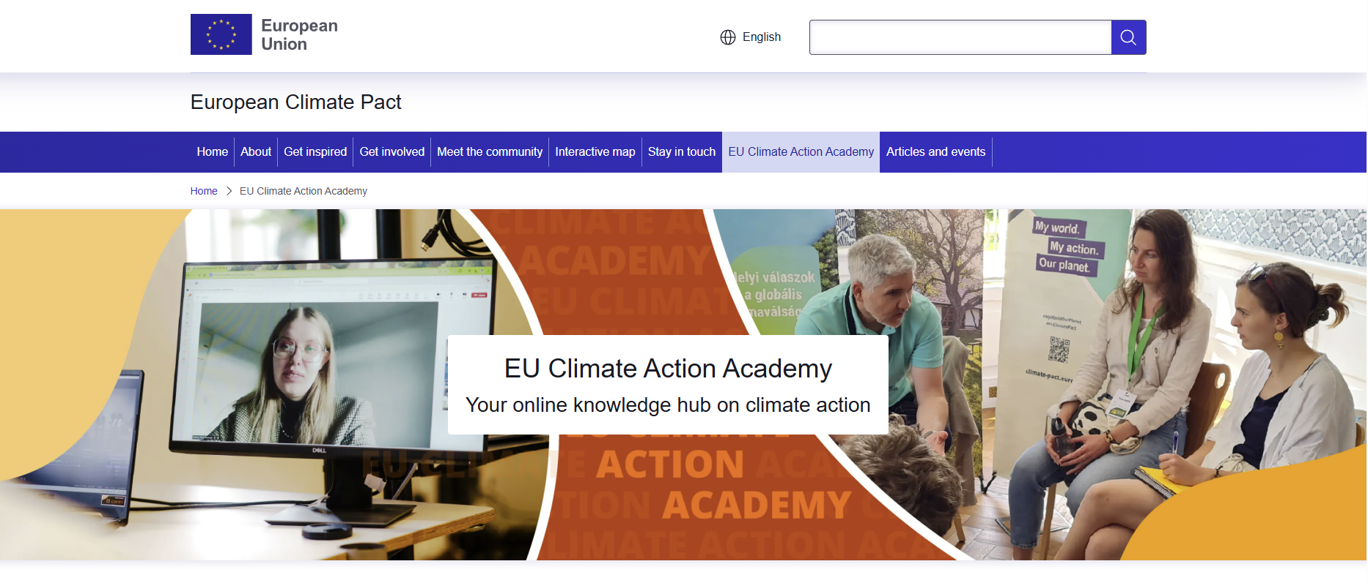
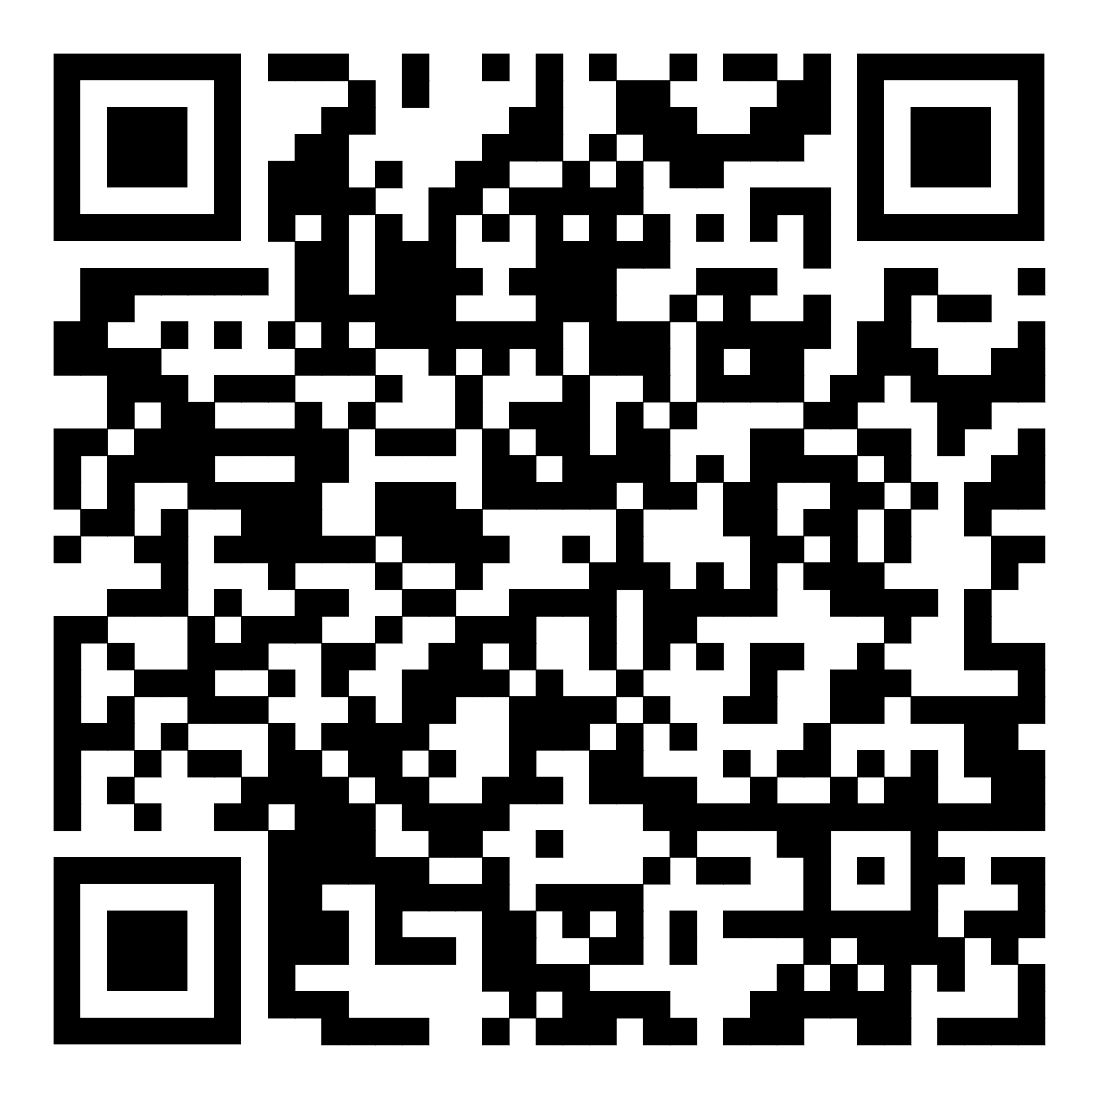
EU Climate Action Academy
Más información
Cursos de autoaprendizaje de la EU Climate Action Academy: Impulsa tu acción por el clima este verano con nuestro curso online gratuito.
Un curso online gratuito diseñado para ayudar a las personas a reforzar sus conocimientos y competencias sobre acción climática durante este verano. Tanto si quieres profundizar en la ciencia del clima como mejorar tus habilidades de comunicación y participación comunitaria, la Academia ofrece un aprendizaje a tu propio ritmo para cualquier persona que quiera ganar confianza y contribuir a la acción por el clima.

Slide 20

EU Climate Action Academy
17 SEPT 2026, 13:30 – 14:30 (CEST)
Inscríbete ahora en la próxima formación: Haz tu profesión más verde. Como parte de una nueva serie de actividades de la EU Climate Action Academy, se organza un seminario web para explorar cómo desarrollar o reorientar una carrera profesional hacia la sostenibilidad. En octubre tendrá lugar una sesión más especializada sobre cómo impulsar el cambio hacia la sostenibilidad desde cualquier puesto de trabajo u organización.

Slide 21

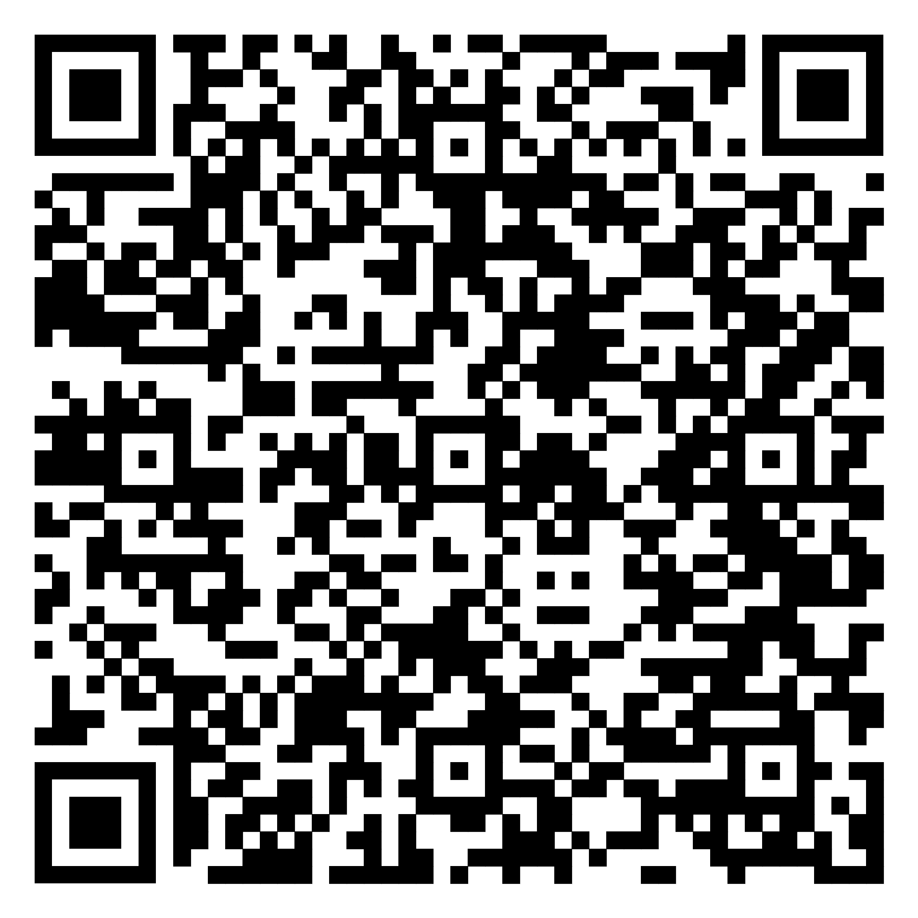
Pact2School: Conoce a las personas jóvenes que están convirtiendo las ideas climáticas en acciones. ¡Ya se han anunciado los proyectos ganadores del Pact2School Challenge! Quince proyectos de toda Europa han sido seleccionados para recibir financiación y hacer realidad sus iniciativas climáticas: desde jardines climáticos y acciones para reducir el desperdicio alimentario hasta actividades para proteger la biodiversidad local y reforzar la resiliencia frente al cambio climático. Pact2School llegó al alumnado a través de 112 sesiones de sensibilización en 22 países, con el apoyo de la comunidad del Pacto por el Clima.
Más información

Slide 22
IMPULSA TU CARRERA EN INNOVACIÓN

Slide 23
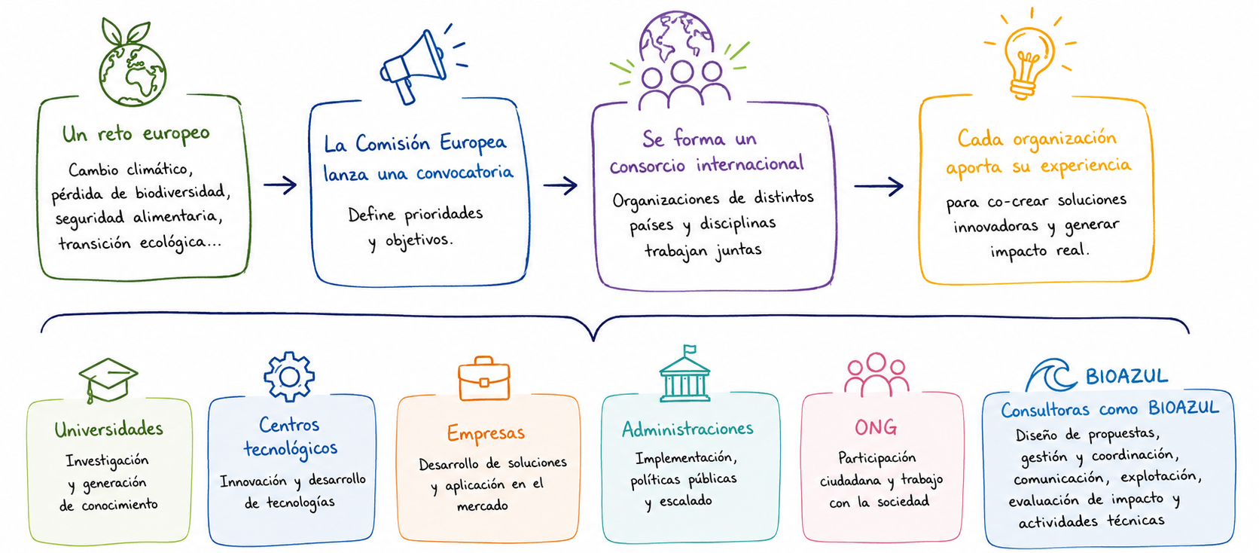
Cómo como dura
SALIDAS PROFESIONALES
¿Cómo surge un proyecto europeo?
asociadas a proyectos europeos

Slide 24
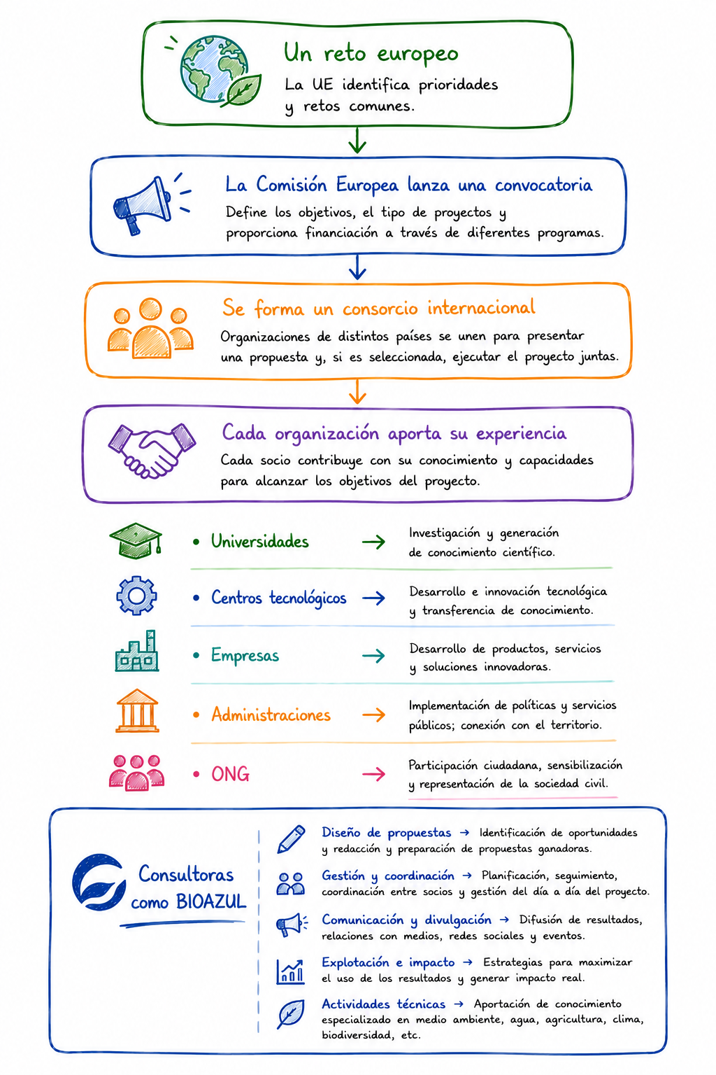
Perfiles técnicos y científicos
Aportan el conocimiento especializado del ámbito del proyecto. Diseñan soluciones, realizan estudios, desarrollan metodologías, implementan pilotos, analizan resultados y, cuando corresponde, realizan investigación.
Gestión y coordinación de proyectos
Coordinan el proyecto, hacen seguimiento del presupuesto y los plazos, preparan informes, organizan reuniones y facilitan la colaboración entre los socios.
Comunicación, participación y explotación
Difunden los resultados, organizan eventos, gestionan redes sociales, involucran a los grupos de interés y trabajan para que los resultados tengan impacto y puedan utilizarse más allá del proyecto.
Administración y finanzas
Gestionan contratos, compras, justificaciones económicas y aspectos administrativos del proyecto.
Cómo como dura
¿Cómo surge un proyecto europeo?
Cómo como dura
¿Qué roles lo conforman?

Slide 25
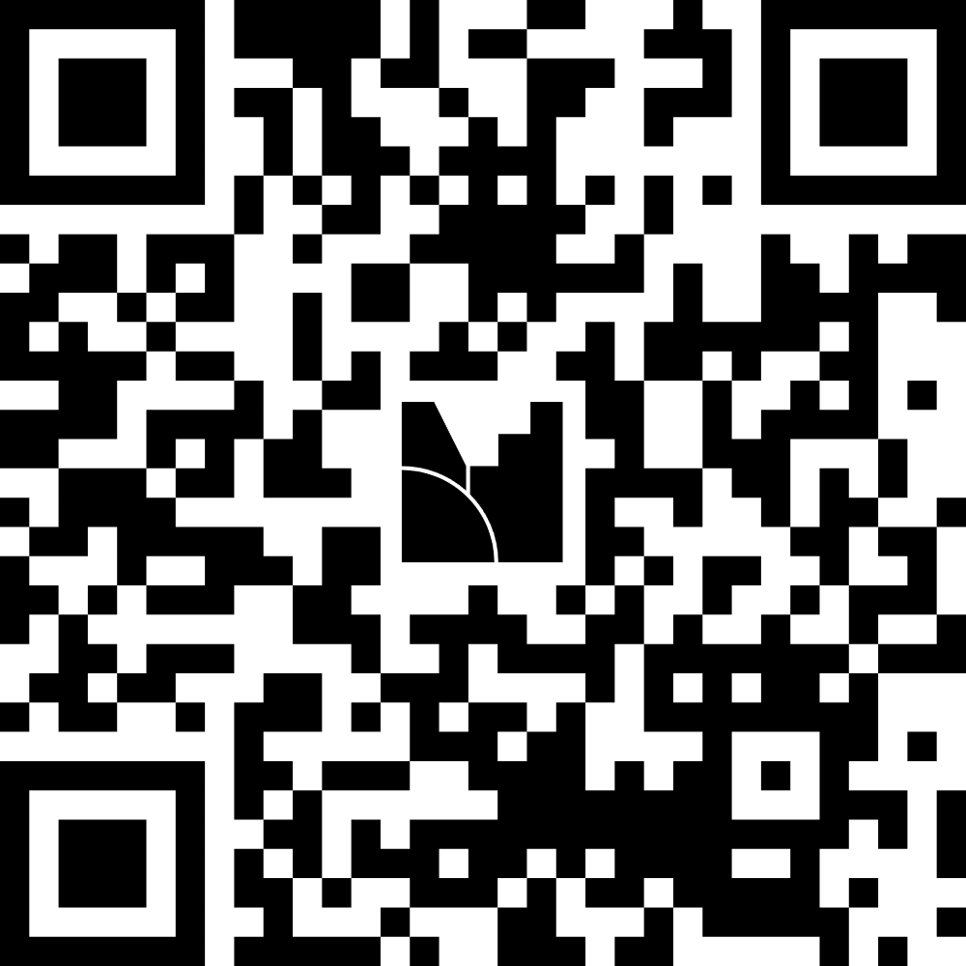
ESCANEA EL CÓDIDO QR

Slide 26
Choice: Vías de mitigación del cambio climático a través de la cadena alimentaria
CHOICE en España: Adopción de prácticas agrícolas sostenibles en los sectores del olivar y la ganadería

Slide 27
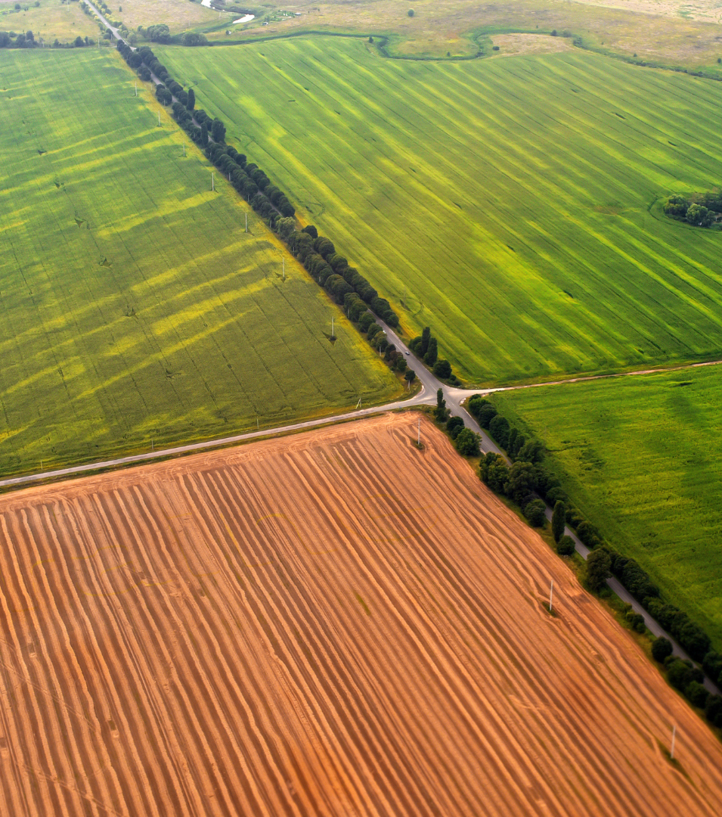


Objetivos
Impulsar cambios significativos del comportamiento y estilo de vida en los sectores de la agricultura y la alimentación
1.
Generando consciencia sobre el cambio climático en los actores de toda la cadena de valor alimentaria.
2.
Mejorando la precisión y utilidad política de reconocidos Modelos de Evaluación Integrada (IAMs en inglés).
3.
Mostrando cómo acciones locales en demanda alimentaria pueden amplificarse globalmente.
4.
Haciendo los IAMs accesibles a todos los actores de la cadena de valor para que puedan tomar decisiones mejor informadas.
5.
Alineando sus acciones con los Objetivos de Desarrollo Sostenible de la ONU.
CEEBI 2026 | Granada (España)

Slide 28
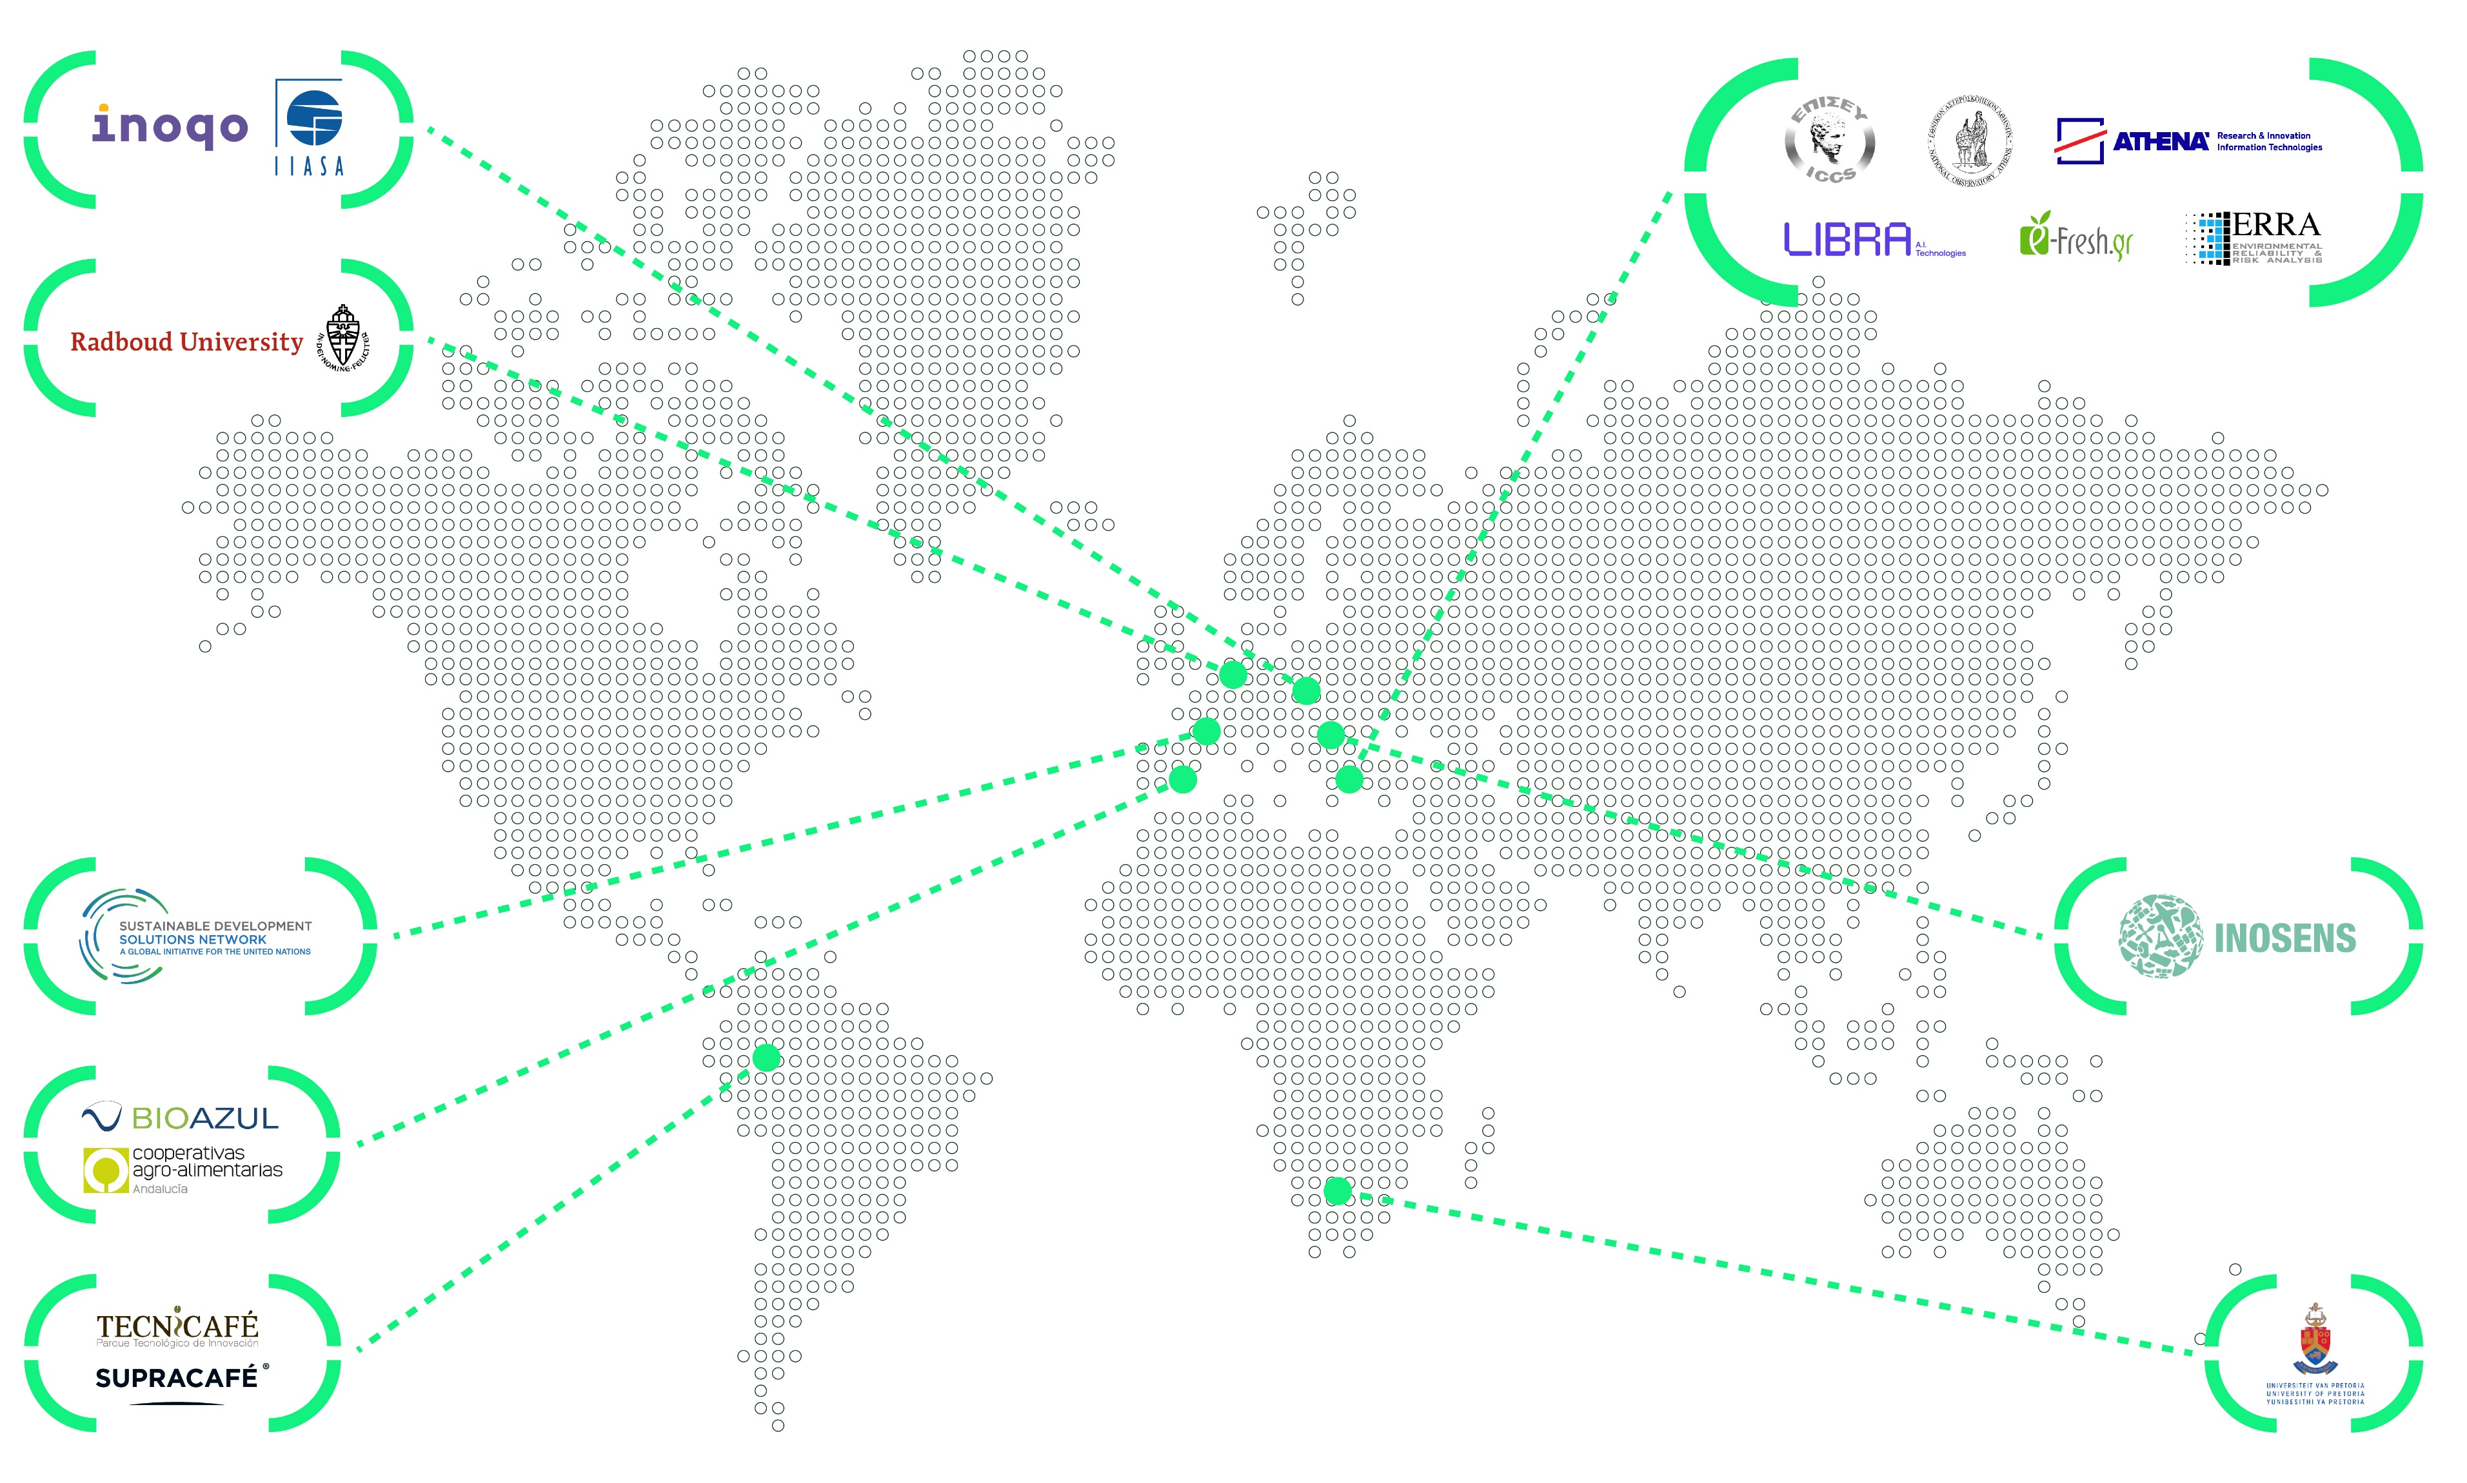
El consorcio
16 entidades
  Coordinador del proyecto: ICCS
  1 ONG: SDSN
  7 PYMES: inoqo, LIBRA, INO, e-Fresh, Bio, CAAND, SUPRACAFÉ
  2 Instituciones Académicas: RU, UP
  5 Institutos de investigación: ICCS, ATHENA, ERRA, IIASA, NOA
  1 Asociación de Productores: TECNiCAFÉ
5 Pilotos
CEEBI 2026 | Granada (España)

Slide 29
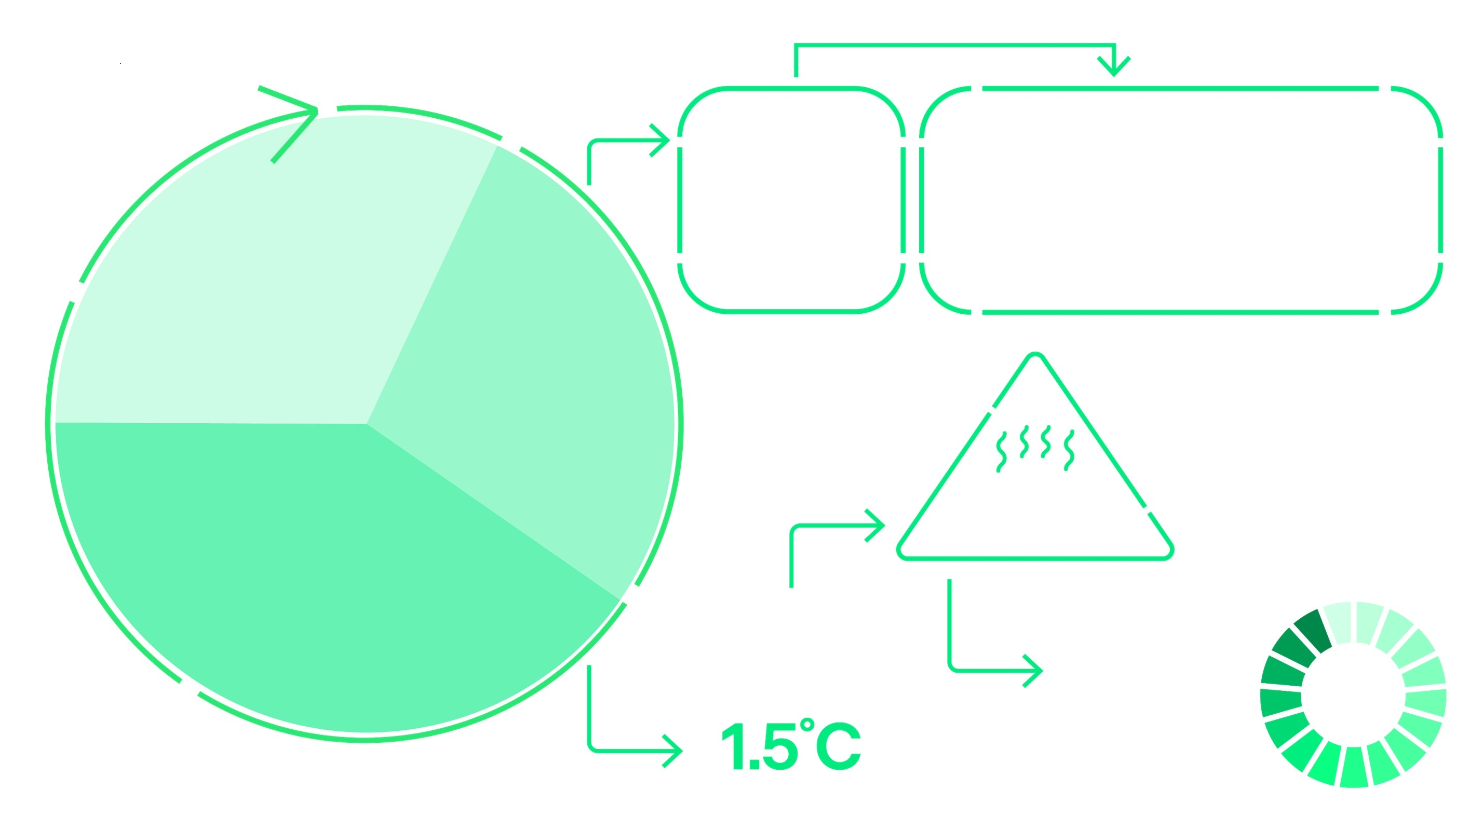
Soluciones Choice
Próxima Generación de IAMs
Vías de mitigación de Choice
Sectores de la Agricultura y la Alimentación
Dietas más ricas en alimentos vegetales
Prácticas de Agricultura Regenerativa
Reducción del desperdicio alimentario
Análisis del comportamiento de actores clave
FeliX
GLOBIOM
FABLE Calculator
Agricultores
Productores
Transformadores
Proveedores
Consumidores
Responsables políticos
Facilitadores
App etiquetado ecológico
App reducción residuos
Gamificación
Narración de datos
Campañas de concienciación y Marketing Ecológico
Reducción Emisiones CO₂
Codiseño y pruebas A/B
Evitar aumento de la Temperatura Global
Compromisos y beneficios adicionales
CEEBI 2026 | Granada (España)

Slide 30
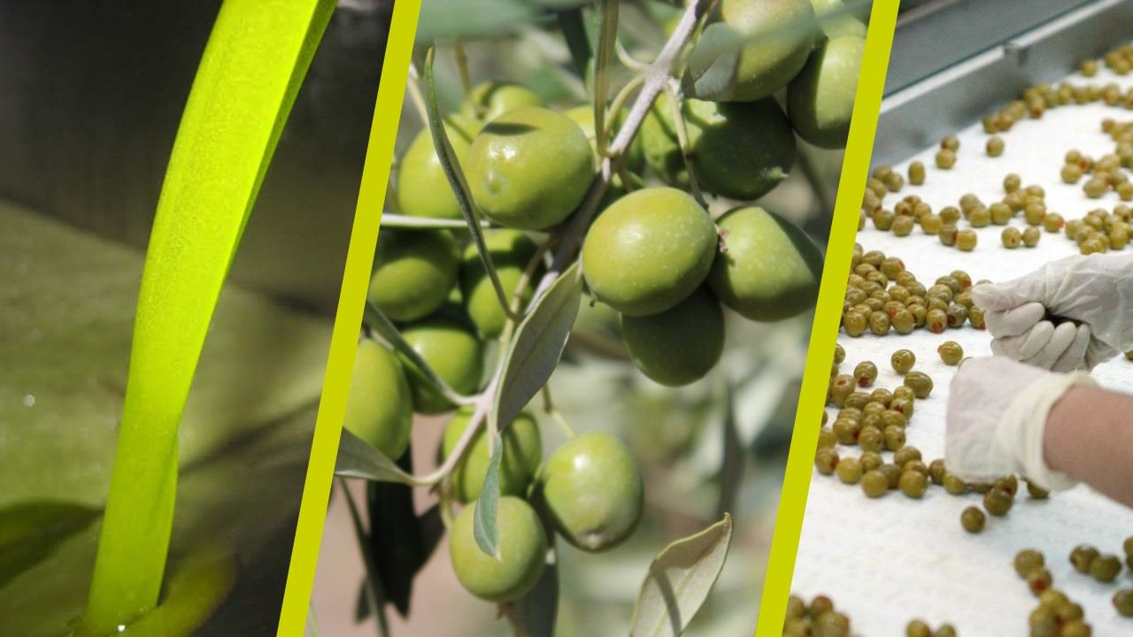
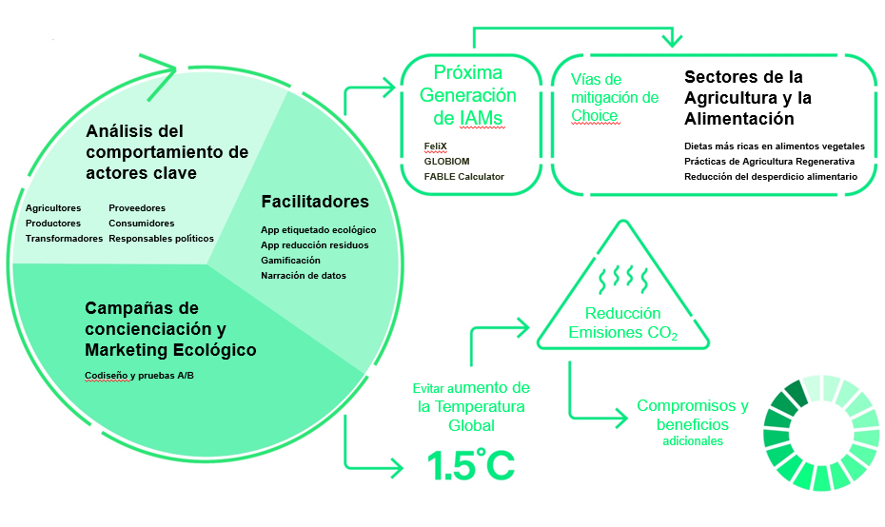
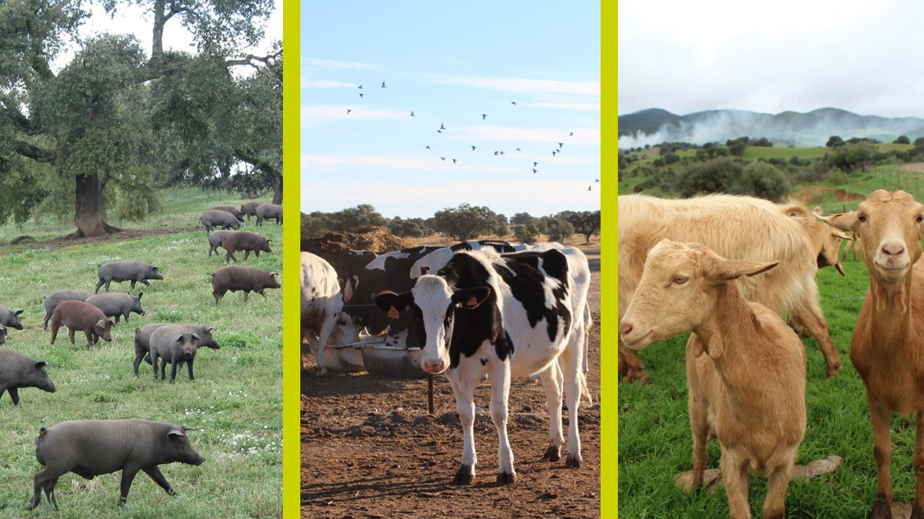
Soluciones Choice en el piloto de España
Adopción de prácticas agrícolas sostenibles para el sector del olivar y la ganadería
CEEBI 2026 | Granada (España)

Slide 31
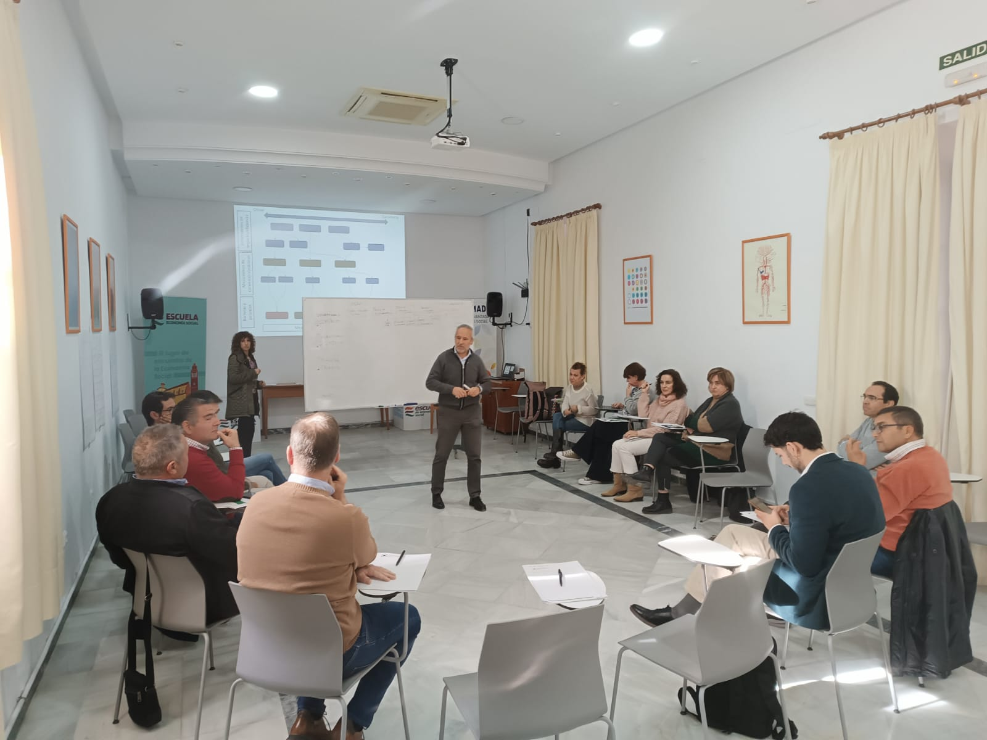
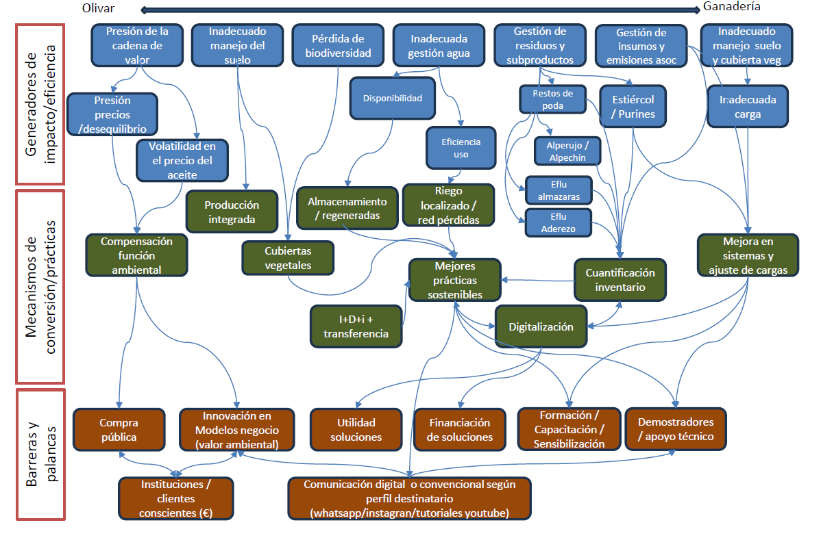
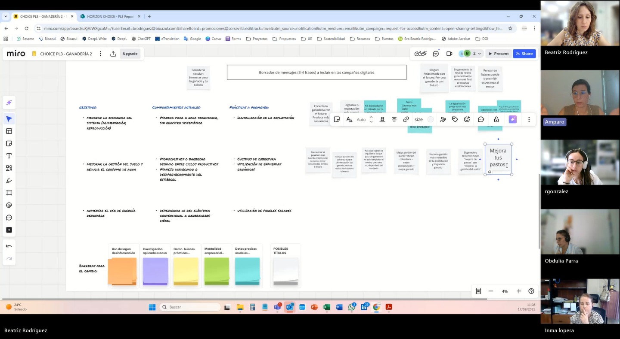
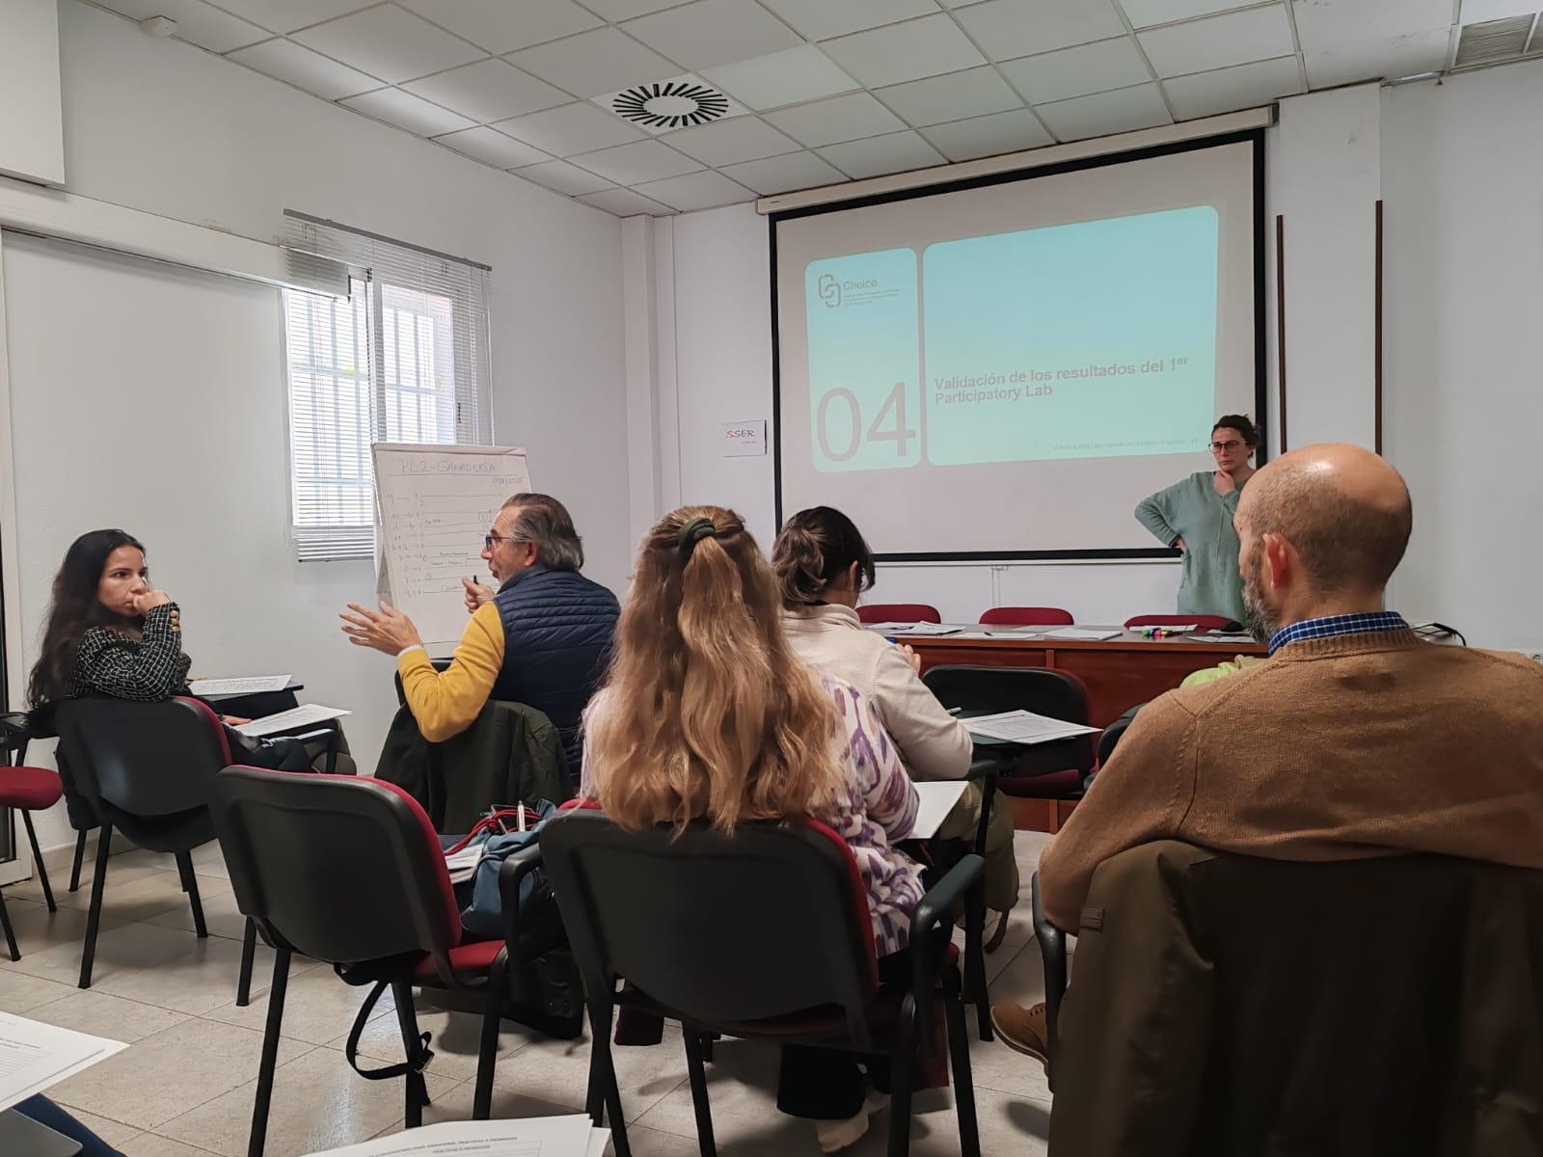
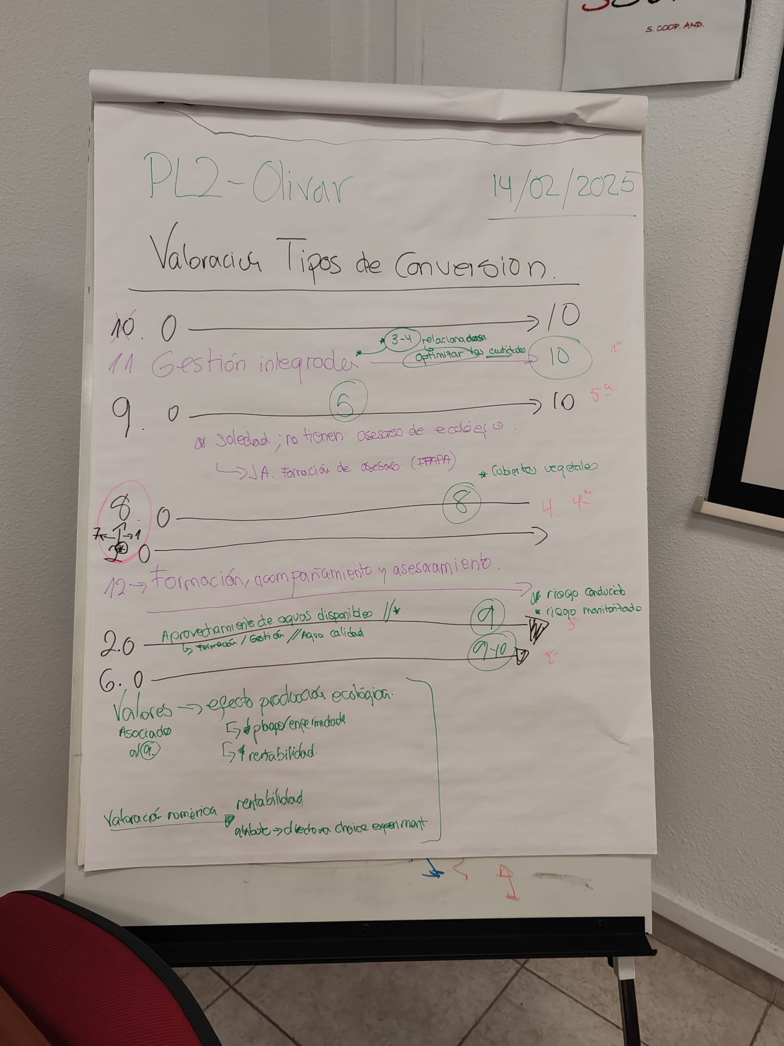
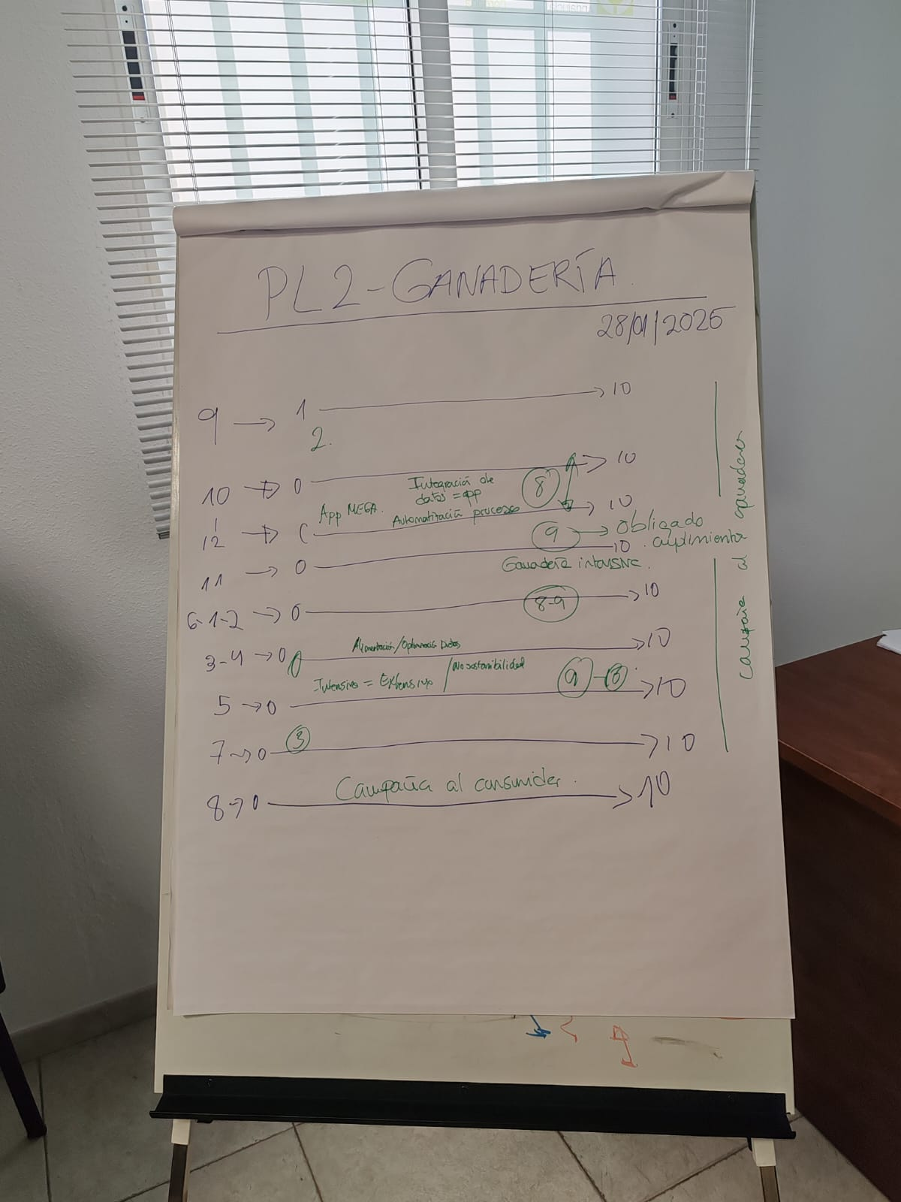
Soluciones Choice en el piloto de España
Campañas de digitales de concienciación: Cocreación y pruebas A/B
CEEBI 2026 | Granada (España)

Slide 32
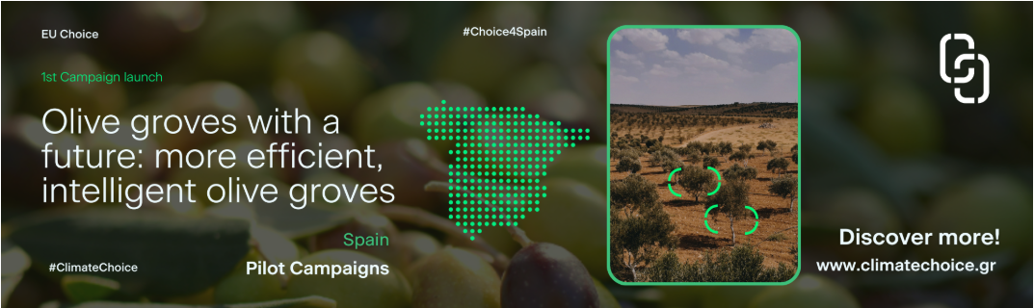
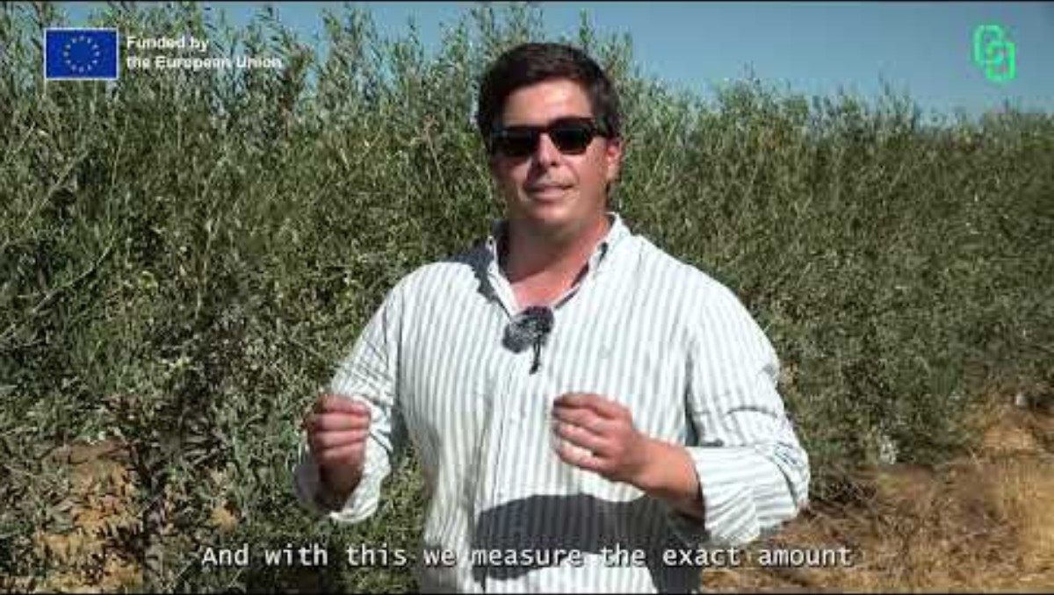
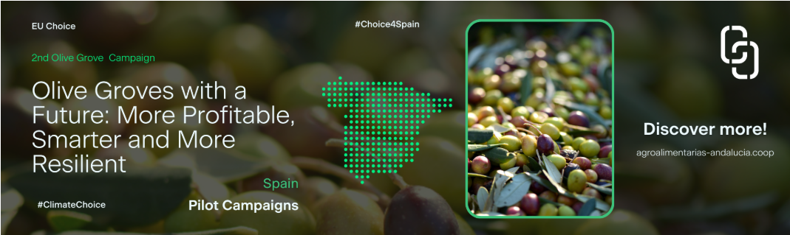
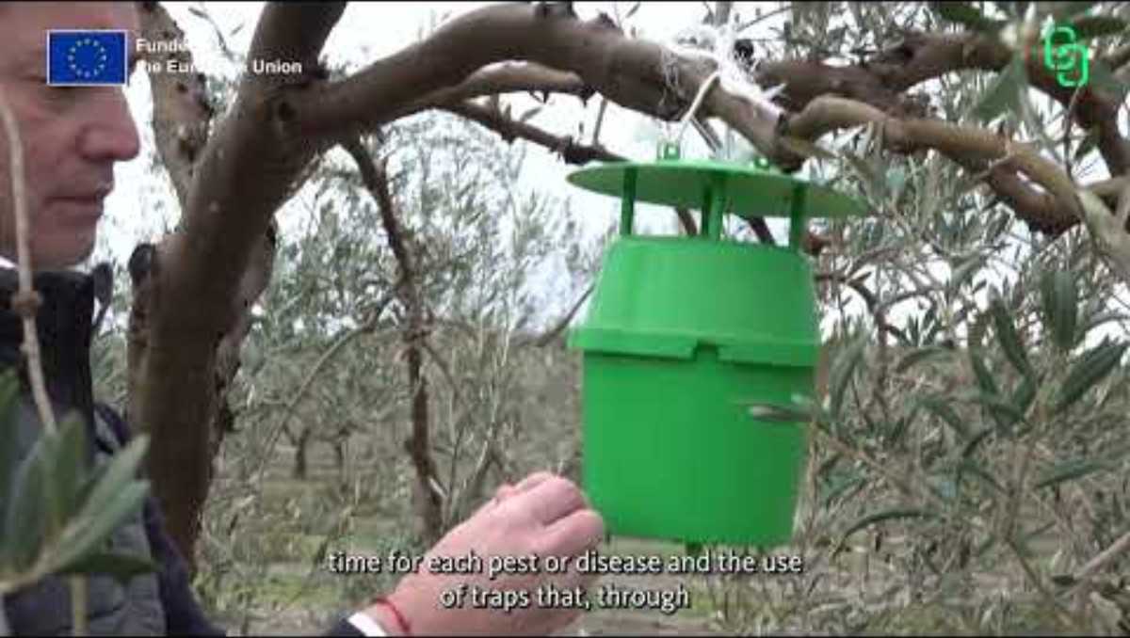
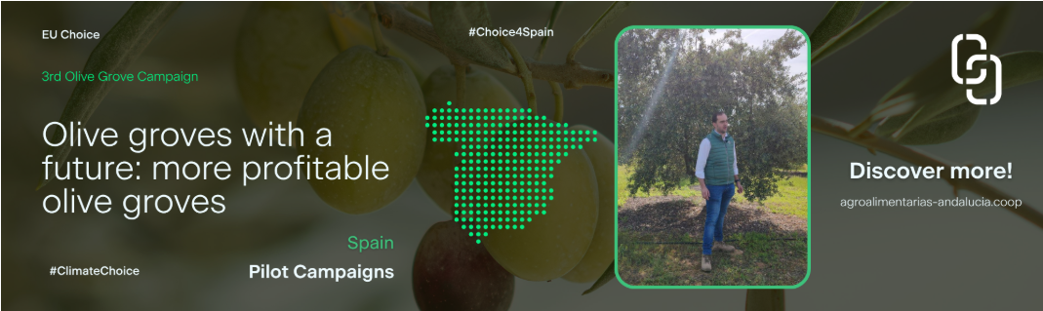
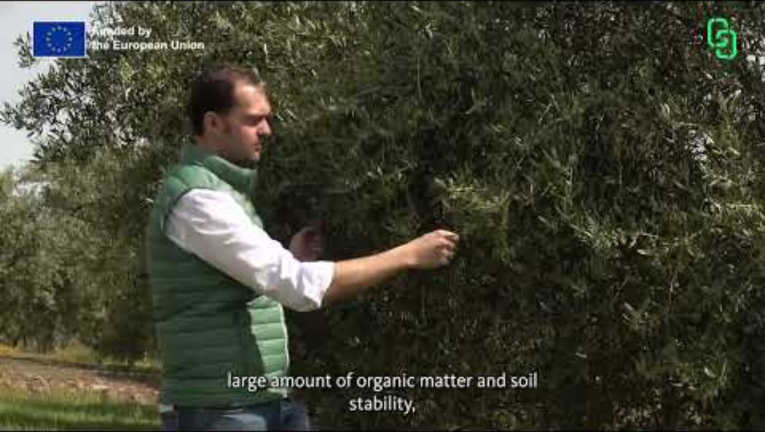
Soluciones Choice en el piloto de España
Campañas de digitales de concienciación: Olivar
Olivares con futuro: Olivares más eficientes e inteligentes
Olivares con futuro: Olivares más resilientes
Olivares con futuro: Olivares más rentables
https://www.agroalimentarias-andalucia.coop/choice_olivares_mas_rentables
CEEBI 2026 | Granada (España)

Slide 33
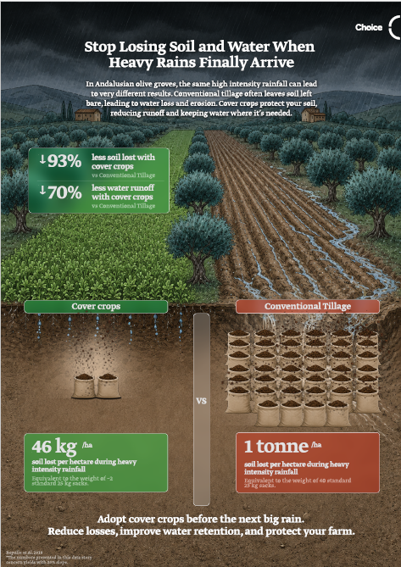
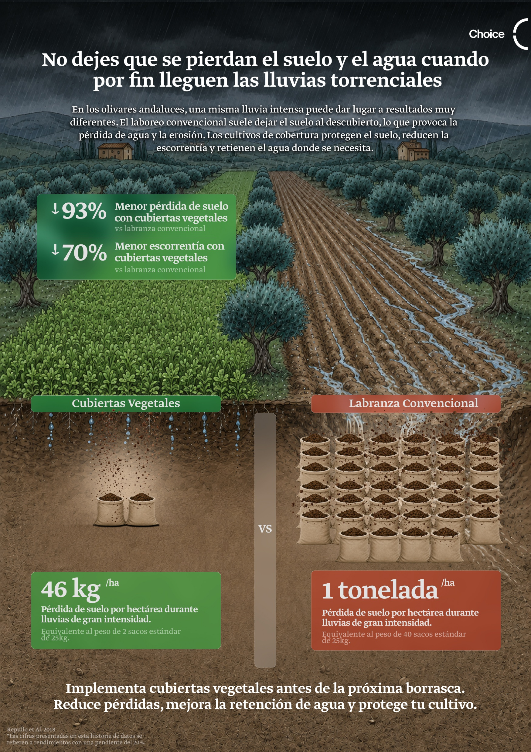
Soluciones Choice en el piloto de España
Facilitadores: Narración de datos
CEEBI 2026 | Granada (España)

Slide 34
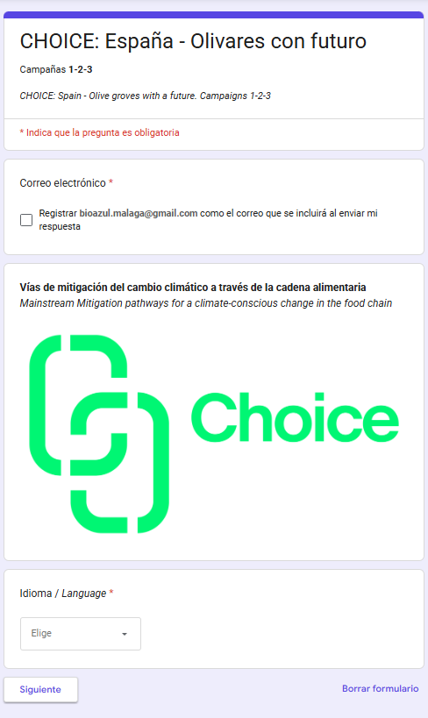
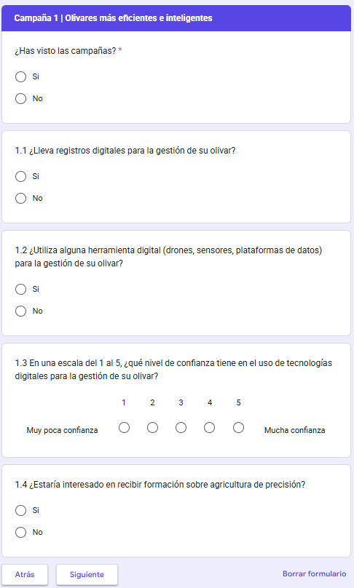
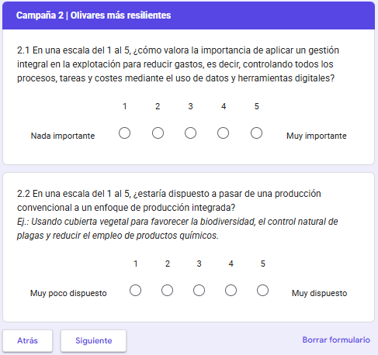
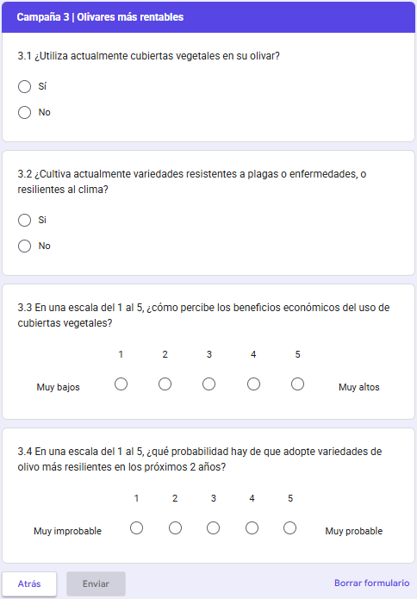
Soluciones Choice en el piloto de España
Análisis del comportamiento: cuestionarios antes y después de la visualiación de las campañas; experimentos de elección discreta.
CEEBI 2026 | Granada (España)

Slide 35
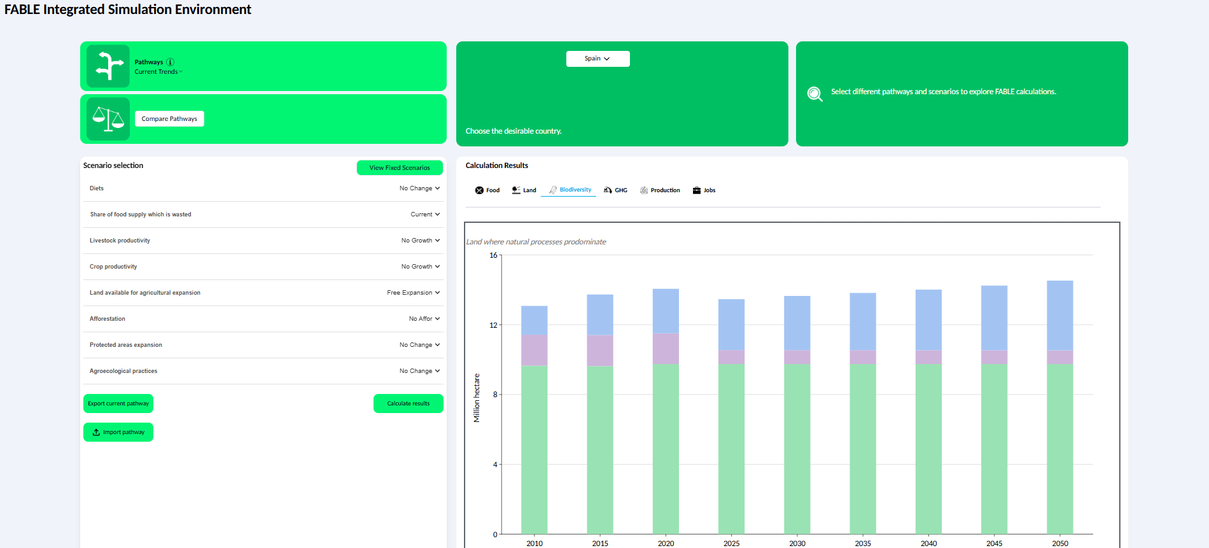
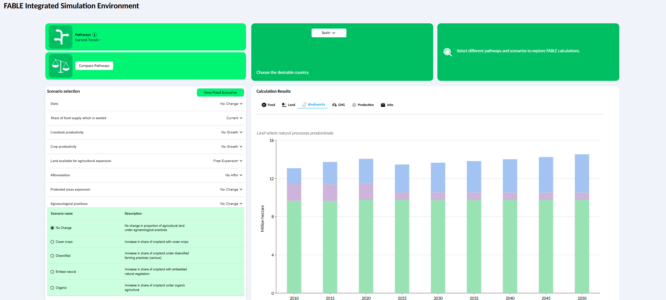
Soluciones Choice en el piloto de España
Modelos de Evaluación Integrada: Calculadora FABLE
CEEBI 2026 | Granada (España)

Slide 36
ESCANEA EL CÓDIDO QR

Slide 37
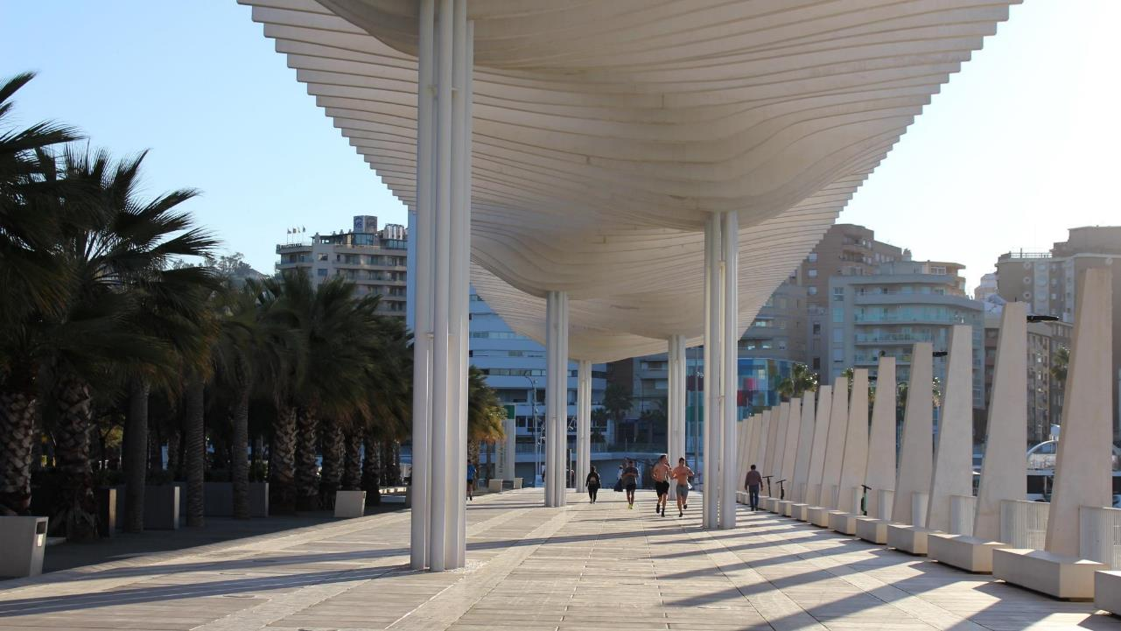




Síguenos en
www.bioazul.com
CONTACTO
Más info sobre nosotros:
Avda. Manuel Agustín Heredia 18, 1º 4,
29001 Málaga, Spain
Tel: +34 951 047 290
info@bioazul.com

